Slide 1
CONCEPTOS BASICOS DE EPIDEMIOLOGIA
Marina Khoury

Slide 2
OBJETIVOS
QUE LOS PARTICIPANTES LOGREN:
Definir Epidemiología
Conocer algunos usos y aplicaciones de la epidemiología
Comprender el concepto de incidencia y prevalencia
Describir tipos de estudios adecuados para calcular incidencia y prevalencia
Explicar la aplicación clínica de tasas de incidencia y de prevalencia

Slide 3
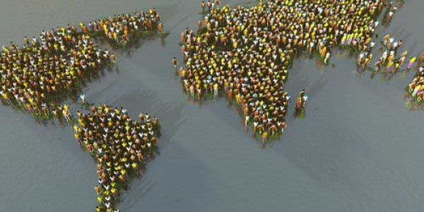
DEFINICION DE EPIDEMIOLOGIA
Etimología:
Epi=sobre
Demos=pueblo
Logo=conocimiento
Las condiciones de salud y enfermedades no están distribuidas al azar:
Persona
Tiempo
Lugar

Slide 4
DEFINICION DE EPIDEMIOLOGIA
Estudio de la distribución de eventos relacionados con la salud y sus determinantes
y
Su aplicación al control de enfermedades y a otros problemas de salud

Slide 5
USOS DE LA EPIDEMIOLOGIA
Investigación
Analítica
Evaluación
Vigilancia
Descriptiva
Detección y control de brotes
Intervenciones
Programas
Prevención
Estudio de la distribución de eventos relacionados con la salud y sus determinantes
y
Aplicación al control de enfermedades y a otros problemas de salud

Slide 6
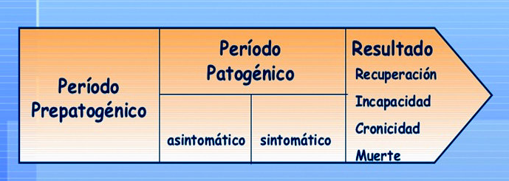
EPIDEMIOLOGIA DESCRIPTIVA
PROCESOS DE SALUD Y ENFERMEDAD
HISTORIA NATURAL DE LA ENFERMEDAD
TIEMPO
Modelo de Leavell & Clark. 1965

Slide 7
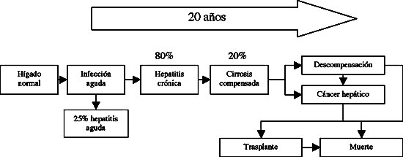
EPIDEMIOLOGIA DESCRIPTIVA
HEPATITIS C
HISTORIA NATURAL DE LA ENFERMEDAD

Slide 8
EPIDEMIOLOGIA DESCRIPTIVA
¿Que tan comunes o raras son las enfermedades,
daños o factores de riesgo en una población?
¿La frecuencia de un evento es diferente
en distintas poblaciones?
¿Las frecuencias se distribuyen igual
en diferentes grupos de una población?

Slide 9
MEDIDAS DE FRECUENCIA
CORTE TRANSVERSAL PREVALENCIA
LONGITUDINAL INCIDENCIA

Slide 10
MEDIDAS DE FRECUENCIA
Total
100 individuos
Caso 1
Caso 2
Caso 3
A B C D
Tiempo
La incidencia del período A a D fue
La prevalencia de los instantes B, C, D fueron
La incidencia del período C a D fue
3%
0%, 1% y 2%
2/99 (2.02%).

Slide 11
MEDIDAS DE FRECUENCIA
N: Población en riesgo al inicio
C: Casos
t : Tiempo de individuos en riesgo
c₁
c
Prevalencia en t₁
C₁ / N
Incidencia acumulada de t₀ a t_{n}
C / N
Densidad de la incidencia de t₀ a t_{n}
C / t
t = Ʃ tiempos se seguimiento
N
N - c₁
N-c
t
t₀
t₁
t_{n}
Tiempo

Slide 12
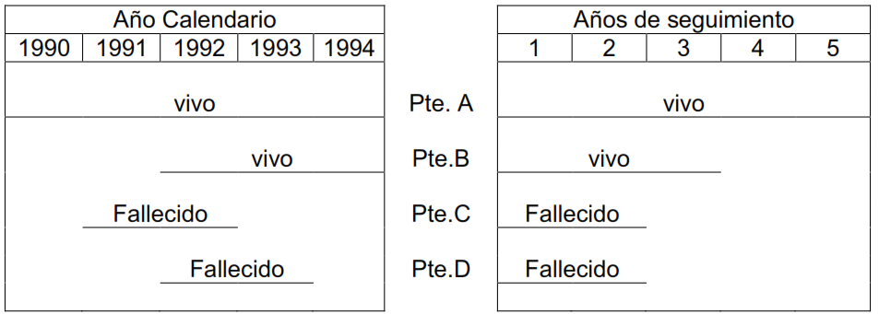
MEDIDAS DE FRECUENCIA
Densidad de incidencia=2 /(8+5+2+2)
2/17 = 11,8 muertes por 100 personas/año de seguimiento

Slide 13
MEDIDAS DE FRECUENCIA
Prevalencia
Incidencia
Diagnóstico
Riesgo
Pronóstico
PREVALENCIA: probabilidad que una persona esté enferma por pertenecer a una población.
INCIDENCIA: probabilidad que un individuo hoy “sano” se enferme dentro de un tiempo x por pertenecer a una población

Slide 14
MEDIDAS DE FRECUENCIA
Incidencia
Nivel de Prevalencia
Curación
Muerte
Prevalencia ≅ Incidencia x duración promedio de la enfermedad

Slide 15
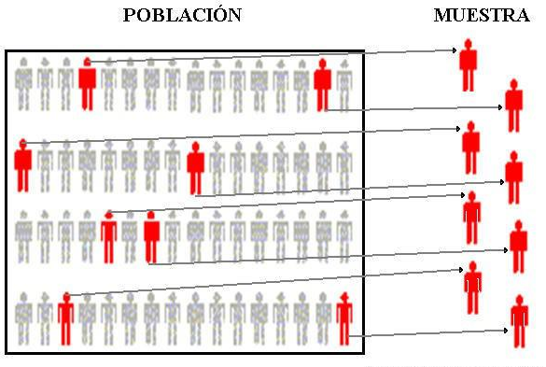
INVESTIGACIÓN
Una muestra es representativa cuando es tomada en forma aleatoria de la población

Slide 16
ESTADISTICA
OBJETIVO
POBLACION
MUESTRA
Validez Externa
Validez Interna
RESULTADOS
CONCLUSIONES

Slide 17
INVESTIGACION ESTADISTICA
ERROR ALEATORIO
Por azar
Impredecible
Inevitable
Disminuye al aumentar el tamaño de la muestra
SESGO
No aleatorio
Sistemático
Evitable
No se modifica aumentando el tamaño de la muestra

Slide 18
SESGO DE SELECCIÓN
Poblacion Blanco
Poblacion Accesible
Muestra

Slide 19
INVESTIGACION ESTADISTICA
Estrategias de Control
ERROR ALEATORIO
PLANIFICACIÓN
Calcular tamaño adecuado para la muestra
ANALISIS
Intervalos de confianza y pruebas de significación
SESGO
PLANIFICACIÓN
Buen Diseño
ANALISIS
Buen criterio epidemiológico

Slide 20
INVESTIGACION
Unidad de observación | Objetivo | Posición del investigador | Nombre
Datos agregados | Descriptivos | Observacionales | Análisis de situación de salud
 | Analíticos | Observacionales | Estudios Ecológicos*
 |  | Intervención | Ensayos comunitarios
Datos individuales | Descriptivos | Observacionales | Reportes de casos
 |  |  | Estudios Transversales Desc.
 |  |  | Series de Casos con Seguim.
 | Analíticos | Observacionales | Estudios de Cohorte
 |  |  | Estudios de Casos y Control
 |  |  | Estudios Transversales Analít
 |  | Intervención | Ensayos Clínicos Controlados

Slide 21
VIGILANCIA EPIDEMIOLOGICA
Registro continuo y sistemático de datos de salud
Para evaluar tendencias de:
incidencia de eventos (morbilidad)
mortalidad
otros hechos relevantes
Junto con consolidación de datos y difusión regular a todos los que necesitan conocerlos
LA FUNCIÓN BÁSICA DE LA VIGILANCIA ES CONOCER PARA ACTUAR

Slide 22
VIGILANCIA EPIDEMIOLOGICA

Slide 23
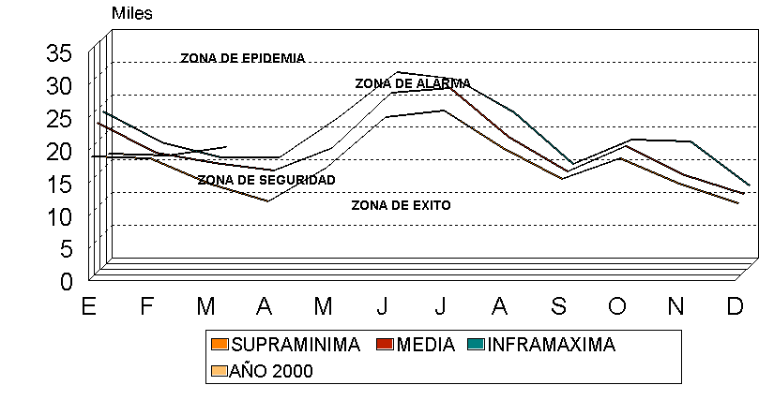
VIGILANCIA EPIDEMIOLOGICA

Slide 24
VIGILANCIA EPIDEMIOLOGICA
Recopilación de Información
Oportuna, Sistemática y Ordenada
Detección de cambios en tendencias o distribución de problemas de salud
Acción:
Medidas de Prevención y Control
MEJORAR EL ESTADO DE SALUD
DE LA POBLACION

Slide 25
¡Muchas gracias por su atención!

Slide 26
MEDIDAS DE FRECUENCIA
d
N
N-d
Grupo “A”
Tiempo
d
N
N-d
Grupo “B”

